Slide 1
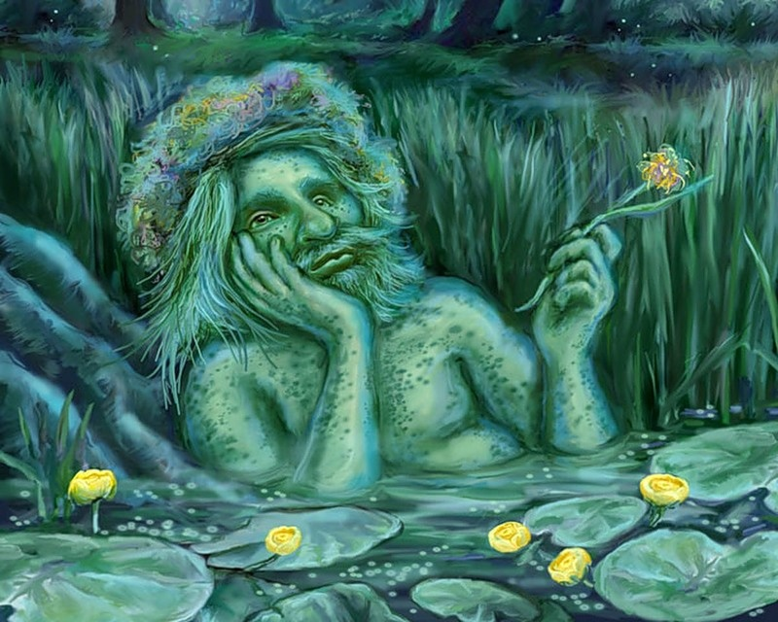
Водяной

Slide 2
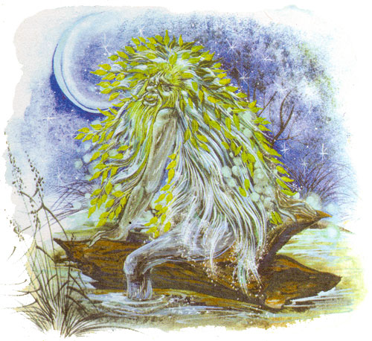
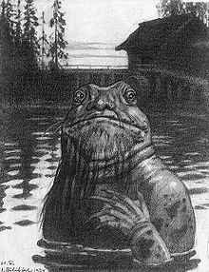
Образ водяного
Водяной, водяник, водовик, в славянской мифологии злой дух, воплощение опасной и грозной водной стихии. Водяного представляли в виде голого обрюзглого старика, пучеглазого, с рыбьим хвостом. Он опутан тиной, имеет большую окладистую бороду (по некоторым источникам до пояса), зелёные усы.

Slide 3
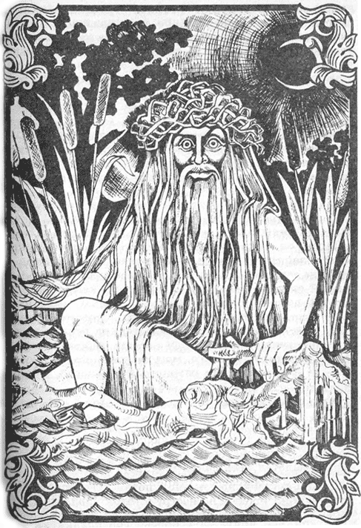
Непременным атрибутом внешности водяного является длинная зелёная борода. Говорят, что он любит бодрствовать по ночам в полнолуние, сидеть на прибрежных камнях и расчёсывать бороду.

Slide 4
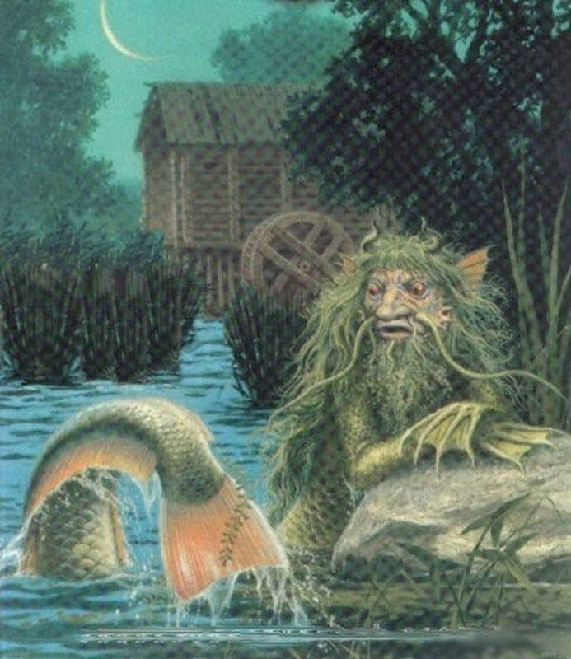
Где обитает водяной
Особенно любит водяной забираться на ночлег под водяную мельницу, возле самого колеса, оттого в старину всех мельников непременно числили колдунами. Однако есть у водяных и свои дома: в зарослях тростника и осоки выстроены у них богатые палаты из ракушек и самоцветных речных камушков.

Slide 5
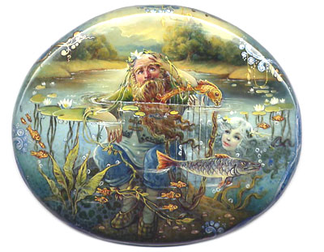
Стихия водяного
В своей родной стихии водяной неодолим, а на земле сила его слабеет. Но уж на реках все рыбы ему подвластны, все бури, штормы и ураганы: он бережет пловца - или топит его; дает рыбаку счастливый улов - или рвет его сети. Случается, что рыбаки, подымая невод, вытаскивают вместе с рыбою и «водяного чуду», который тотчас же разрывает сеть, ныряет - и уводит за собою всю добычу.

Slide 6
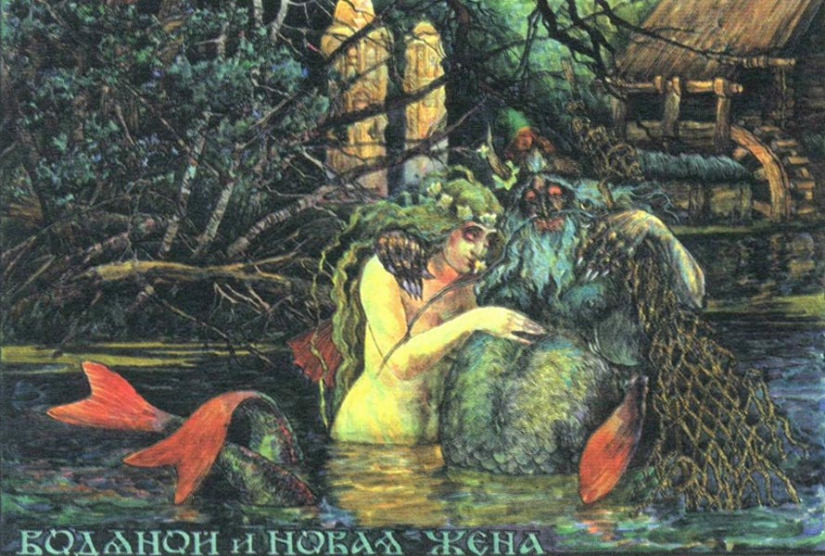
Водяные женятся на русалках

Slide 7
…или на красивых утопленницах.

Slide 8
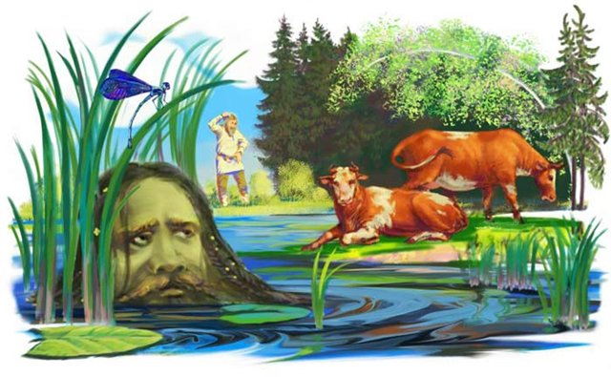
* У водяных есть свои стада коров, лошадей, свиней и овец, которых по ночам выгоняют из вод и пасут на ближних лугах

Slide 9
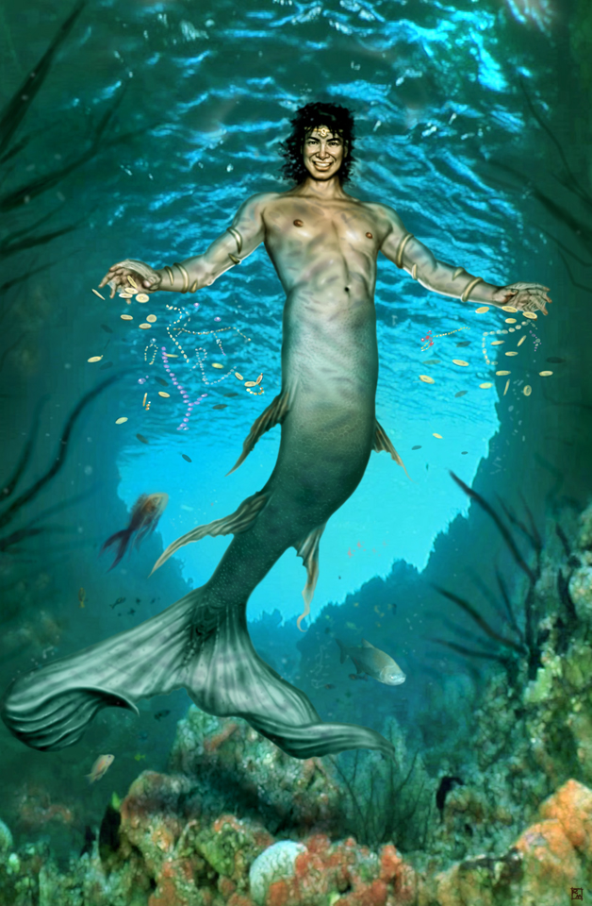
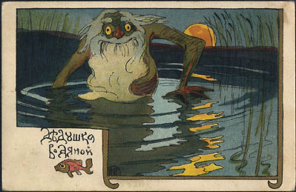
Так же меняется и возраст водяного: при рождении месяца он молод, на ущербе - стар.

Slide 10
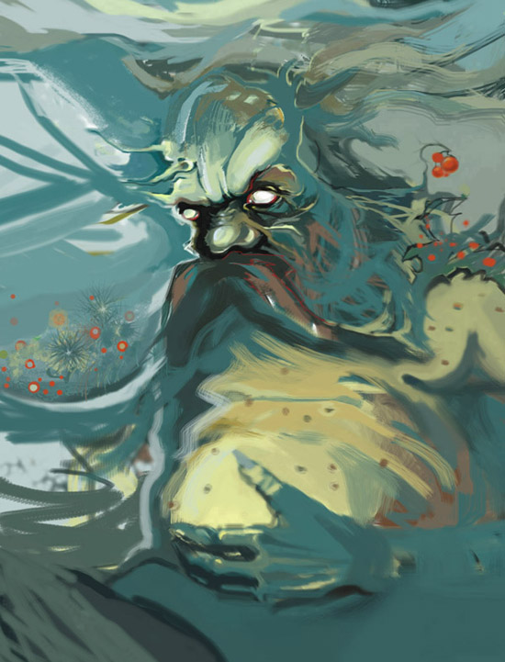
Летом он бодрствует, а зимой спит, ибо зимние холода запирают дожди и застилают воды льдами. С началом же весны, в апреле, водяной пробуждается от зимней спячки, голодный и сердитый, как медведь: с досады ломает он лед, вздымает волны, разгоняет рыбу в разные стороны, а мелкую и совсем замучивает. В эту пору гневливого властелина реки ублажают жертвами: поливают воду маслом, даруют гусей - любимую птицу водяного

Slide 11
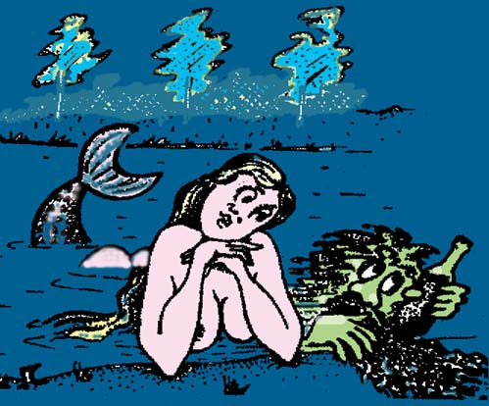
У западных славян водяной назывался Езерним - озерный дух. У него тоже было множество подданных: свитежанки, гопляны и западлинки. Подобно водяницам, они соблазняли неосторожных молодцев своей красотой и увлекали их на дно, чтобы увеличить число подданных Езернима. Возлюбленной его была покровительница горных потоков, которые бегут с вершин в озера, питая их.

Slide 12
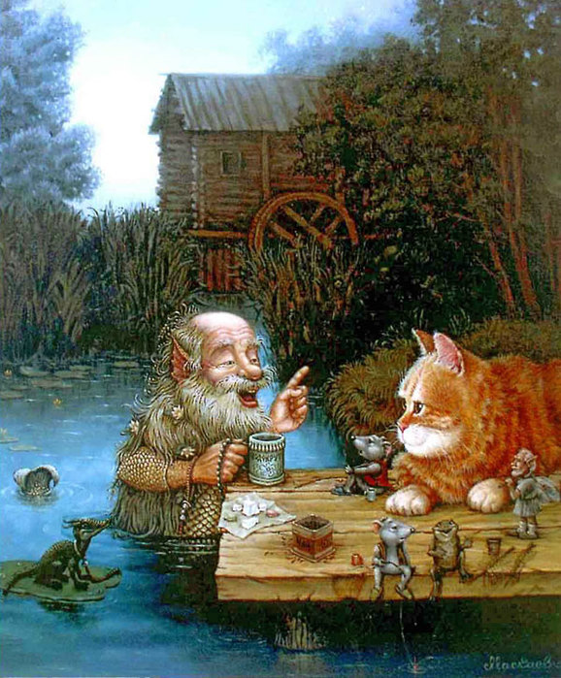
3 апреля - Водопол (День Водяного) Этот праздник, даже, скорее, обряд очень древний, зародившийся на Руси в период двоеверия. Иногда Водопол называют Днем Водяного, Именинами Водяного или Никитой Водополом, но сущность остается неизменной — в третий день цветеня (апреля) на Руси привечали пробуждение от зимней спячки Водяного, русалок и всей водной живности

Slide 13
Спасибо за внимание
Подготовила Калугина Марина

